Slide 1
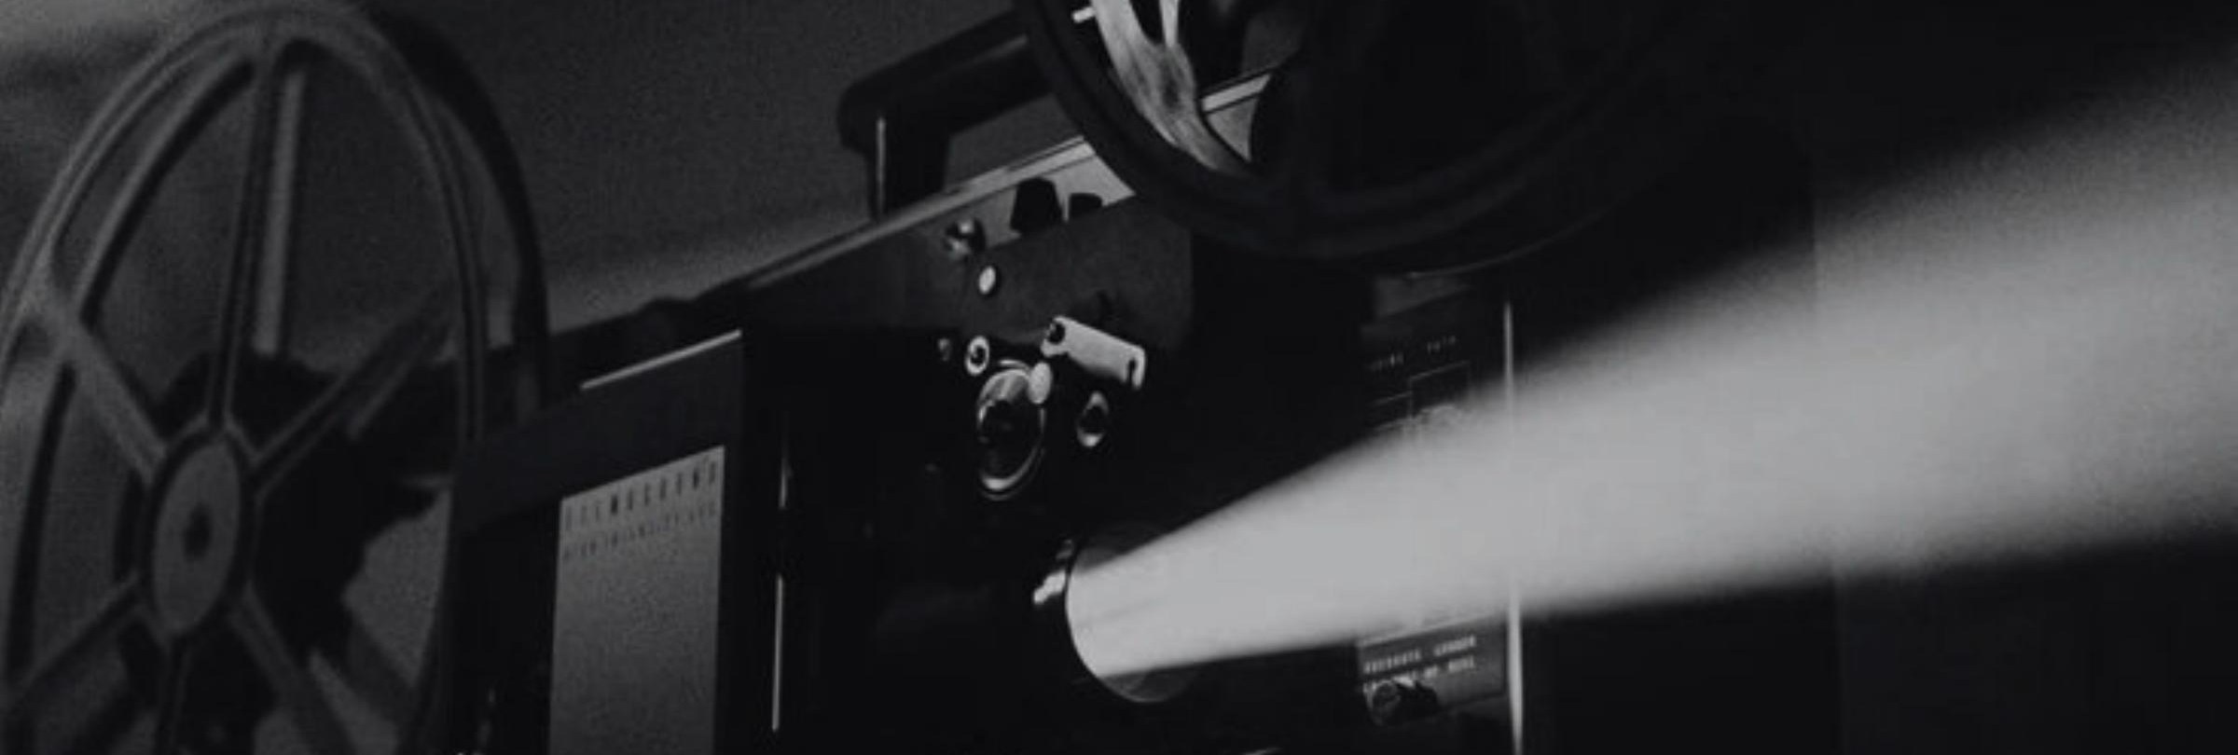


MONITORAGGIO E VALUTAZIONE
Liceo Galilei-Vanoni · Nardo (LE) · a.s. 2025/2026
Prof. Luca Bandirali · Università del Salento · 21 maggio 2026

Slide 2
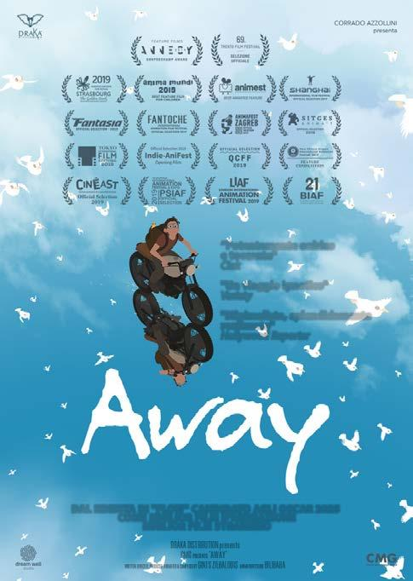

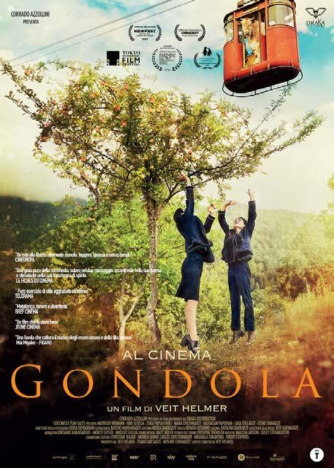

IL PROGETTO
MasterCinema — CinemaScuola LAB 2025
Percorso di educazione all'immagine promosso dal MiC e dal MIM nell'ambito dell'Azione A.1 CinemaScuola LAB — Bando Scuole 2025.
4 workshop · 7 marzo e 11 aprile · Regia, Fotografia, Montaggio, Produzione
6 marzo · AWAY
20 marzo · L'ULIVO E IL BAOBAB
10 aprile · GONDOLA
aprile · VITA MIA

Slide 3
METODOLOGIA
Il Campione e gli Strumenti di Rilevazione
76
10
98
7
risposte
alunni Q1 pre-lab
docenti
Q1 pre-lab
feedback
proiezioni tot.
questionari
complessivi
Q1 Alunni — pre-laboratorio
76 risposte
Q2a — Feedback AWAY
34 risposte
Q2b — Feedback L'ULIVO + IL COMPLEANNO DI ALICE
24 risposte
Q2c — Feedback GONDOLA
22 risposte
Q2d — Feedback VITA MIA
18 risposte
Q1 Docenti + Q2a/c/d Docenti + Feedback docenze
10/12/11/4 risposte

Slide 4
ALUNNI
Profilo degli Studenti — Q1 Pre-laboratorio
76
91%
76%
7.9
risposte
Q1 pre-lab
mai in un
laboratorio cinema
guarda film
in streaming
interesse
per il cinema /10
DOVE GUARDANO
GENERI PREFERITI
Streaming (Netflix, Prime…)
~76%
Horror / Thriller
Romantico / Drammatico
TV di casa
~19%
Azione / Avventura
Al cinema
~5%
Fantascienza / Fantasy
Commedia

Slide 5
BASELINE
Scale Pre-laboratorio — Alunni e Docenti
Q1 pre-laboratorio · scala 1-10
ALUNNI (n=76)
DOCENTI (n=10)
Interesse per il cinema
7.9
Utilita teoria + pratica
9.5
Frequenza di visione
6.3
Importanza Q&A
8.9
Aspettative laboratorio
6.9
Importanza dibattito
9.4
Importanza dibattito post-film
7.1
I docenti attribuiscono altissimo valore al dialogo e al confronto post-film (9.4/10) — quasi 2.5 punti sopra la media degli alunni (7.1/10). Un gap che orienterà le raccomandazioni finali.

Slide 6
PROIEZIONE 1 · 6 marzo
Away
Gints Zilbalodis, 2019 · Animazione · 75' · senza dialoghi · Premio Oscar
Ospiti: Carolina Boco e Massimo Righetti (distributori) in videoconferenza
ALUNNI (34 risp.)
4.9
5.3
5.9
Gradimento
generale
Comprensione
/ chiarezza
Utilita
ospite
DOCENTI (10 risp.)
Aspetti citati:
Animazione 41% · Emozioni 35%
Suono-Musica 27% · Colori 18%
Efficacia didattica
8.0
+ Grafica cartoon coinvolgente · Alta partecipazione
Partecipazione studenti
8.2
- Presentazione tematica pre-proiezione
Interventi post-visione
Qualita ospite/intervento
6.3

Slide 7
PROIEZIONE 2 · 20 marzo
L'Ulivo e il Baobab + Il Compleanno di Alice
Serena Porta / Maria Grazia Cucinotta · Doc 60' + Corto 15' · voce Russell Crowe
Ospiti: Maria Grazia Cucinotta (videomessaggio)
ALUNNI (24 risp.)
6.5
6.5
6.5
Gradimento
generale
Comprensione
/ chiarezza
Utilita
ospite
DOCENTI (4 risp.)
Aspetti citati:
Il compleanno immaginato di Alice
Gli ulivi pugliesi malati · Baobab africani
Efficacia didattica
6.0
+ Riflessione stimolata · Alto valore culturale
Partecipazione studenti
7.3
- Scelta film calibrata sulla fascia d'eta
Gestione dei tempi
Qualita ospite/intervento
6.0

Slide 8
PROIEZIONE 3 · 10 aprile
Gondola
Veit Helmer, 2024 · Romantico/LGBT · 85' · Germania-Georgia · senza dialoghi
Ospiti: Veit Helmer (videomessaggio / videoconferenza)
ALUNNI (22 risp.)
5.7
5.5
4.6
Gradimento
generale
Comprensione
/ chiarezza
Utilita
ospite
DOCENTI (11 risp.)
Aspetti citati:
Incontro tra le due protagoniste
Linguaggio simbolico · Il finale
Efficacia didattica
7.2
+ Comunicazione non verbale · Storia emotiva
Partecipazione studenti
6.5
- Presentazione pre-proiezione obbligatoria
Temi non sempre vicini agli studenti
Qualita ospite/intervento
5.1

Slide 9
PROIEZIONE 4 · aprile
Vita Mia
Edoardo Winspeare, 2024 · Finzione · dialetto salentino · il film piu amato
ALUNNI (18 risp.)
8.3
7.7
6.2
Gradimento
generale
Comprensione
/ chiarezza
Utilita
ospite
DOCENTI (12 risp.)
Aspetti citati:
Dialetto salentino · Ricordi della duchessa
I luoghi del Salento · Il finale
Efficacia didattica
9.3
+ Bravura attori · Autenticita dialogo · Coinvolgimento emotivo
Partecipazione studenti
9.1
- Presentazione pellicola · Dibattito post-visione
Temi distanti da 15enni non preparati
Qualita ospite/intervento
7.7

Slide 10
CONFRONTO
Gradimento per Film — Alunni vs Docenti
Vita Mia eccelle su entrambe le prospettive (al. 8.3, doc. 9.3). Ulivo+Alice e' l'unica con valori allineati. Away e Gondola (senza dialoghi): alti per i docenti, bassi per gli alunni.

Slide 11
LABORATORIO
Aspettative degli Studenti e Struttura del Laboratorio
7.1
9.4
8.9
Importanza dibattito
(Alunni, Q1 pre-lab)
Importanza dibattito
(Docenti, Q1 pre-lab)
Importanza Q&A
per l'apprendimento
COSA FUNZIONA PER GLI ALUNNI
COSA STRUTTURARE MEGLIO (DOCENTI)
Aspettative dichiarate nel Q1 pre-laboratorio
Feedback trasversale a tutte le proiezioni
Capire i mestieri del cinema (regia, fotografia, montaggio, produzione)
Presentazione tematica prima di ogni proiezione
Il confronto diretto con registi e professionisti del settore
Scheda preparatoria consegnata agli alunni
Scoprire cosa c'e' dietro le quinte di un film
Q&A immediatamente dopo la visione
Il dibattito come momento di elaborazione collettiva
Maggiore informazione preventiva ai docenti
Il cinema come strumento di crescita e orientamento
Scelta film calibrata sulla fascia d'eta

Slide 12
CONCLUSIONI
Sintesi del Monitoraggio · MasterCinema 2025/2026
Interesse e apertura
La narrativita conta
7.9/10 interesse per il cinema, ma il 91% alla prima esperienza in un lab audiovisivo. Alta apertura, bassa familiarita con le forme sperimentali.
Vita Mia (dialogo + territorio salentino) eccelle: 8.3 alunni e 9.3 docenti. I film senza dialoghi affascinano ma richiedono preparazione.
Divergenza di sguardi
Raccomandazioni
I docenti valutano +3.1 punti i film senza dialoghi rispetto agli alunni. Il linguaggio del cinema d'autore va mediato.
Presentazione pre-proiezione · Scheda preparatoria · Q&A immediato · Maggiore preparazione docenti · Scelta film calibrata sull'eta.
Prof. Luca Bandirali · Università del Salento · Nardo, 21 maggio 2026

